Slide 1

2021 广 东
物 理

Slide 2
题型四
实验探究题

Slide 3
1
光、热学实验
2
力学实验
3
电(磁)学实验

Slide 4
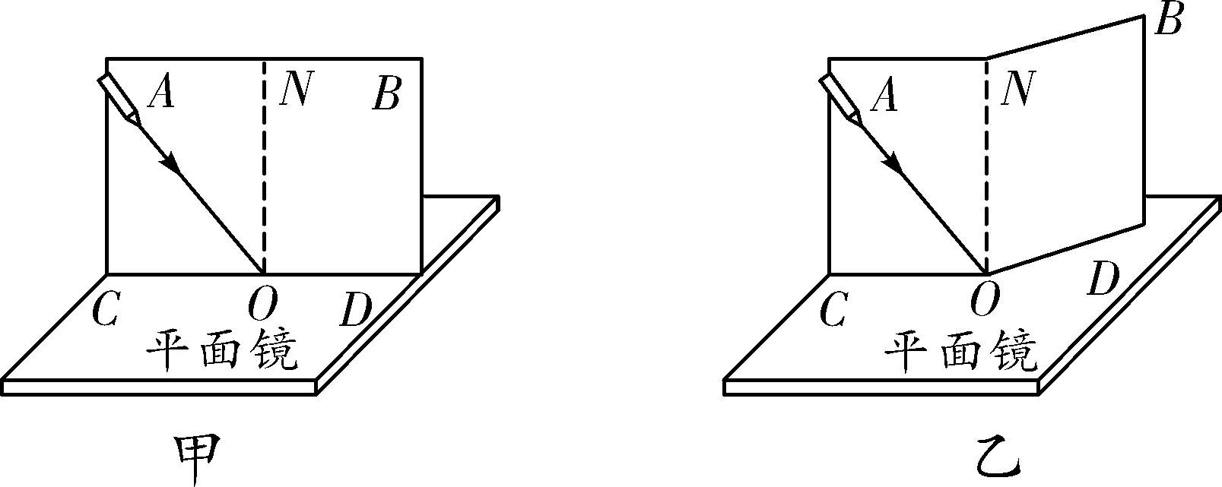
一、光、热学实验
实 验
1
探究光反射时的规律
1. (2020天水)“探究光的反射规律”的实验装置如图甲所示．平面镜放在水平桌面上，标有刻度(图中未画出)的白色硬纸板ABCD，能绕垂直于CD的ON轴翻转，在纸板上安装一支可在纸板平面内自由移动的激光笔．
第1题图

Slide 5
(1)实验前，应将纸板________放置于平面镜上．移动激光笔，使入射光束绕入射点O沿逆时针方向转动，可观察到反射光束沿________时针方向转动．
(2)移动激光笔，使入射角为45°，测得反射角也为45°.由此就得出“光反射时，反射角等于入射角”的结论．你认为有何不妥之处？____________________________．
垂直
顺
一次实验得到的结论具有偶然性
第1题图

Slide 6
(3)如图乙所示，将纸板右半部分绕ON向后翻转任意角度，发现纸板上均无反射光束呈现．此现象说明了：_______________________________________．
(4)在图甲中，若将纸板(连同激光笔)绕CD向后倾斜，此时反射光束________．
A. 仍在纸板上呈现 B. 被纸板挡住 C. 在纸板前方
反射光线、入射光线和法线在同一平面内
C
第1题图

Slide 7
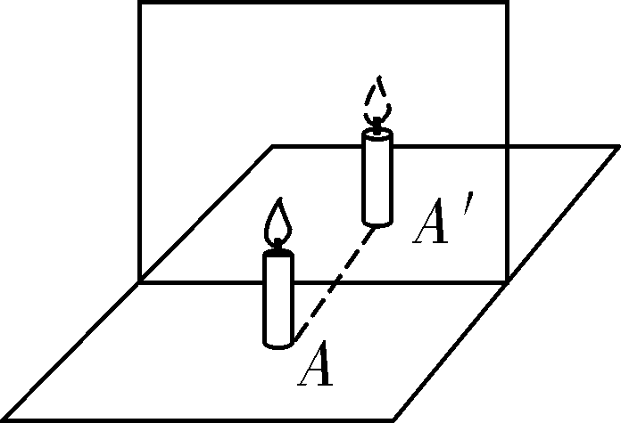
实 验
2
探究平面镜成像的特点(2016.17，2013.17)
2. (2020湛江市二模)如图是探究平面镜成像特点的实验装置．
(1)此实验应在________(选填“较暗”或“较亮”)环境进行．如图在桌面上铺一张大纸，纸上竖立一块玻璃板作为平面镜，用玻璃板代替平面镜是为了_________________，沿着玻璃板在纸上画一条直线，代表平
面镜．把一支点燃的蜡烛放在玻璃板的前面，再拿一支外
形相同但不点燃的蜡烛，竖立着在玻璃板后面移动，直到
看上去它跟前面那支蜡烛的像完全重合，由此可说明平面
镜成像时，__________________________．
较暗
便于确定像的位置
像的大小等于物的大小
第2题图

Slide 8
(2)小明共进行了三次实验，用刻度尺分别测出蜡烛和像到玻璃板的距离，数据记录如表：
次数 | u(蜡烛到玻璃板的距离)/cm | v(像到玻璃板的距离)/cm
1 | 10 | 10
2 | 15 | 15
3 | 20 | 20
分析表中数据可以得出：平面镜成像时，________________．
像距等于物距

Slide 9
(3)当玻璃板后面的蜡烛与蜡烛A的像完全重合时，小明移去后面的蜡烛，并在原蜡烛位置放一光屏，则光屏上________(选填“能”或“不能”)承接到蜡烛A的像，此现象说明平面镜所成的是________(选填“实”或“虚”)像．
(4)如果实验时将玻璃板竖直向上提起1 cm，则蜡烛的像竖直向上移动______
(填序号)．
A. 2 cm B. 1 cm C. 0.5 cm D. 0 cm
不能
虚
D

Slide 10
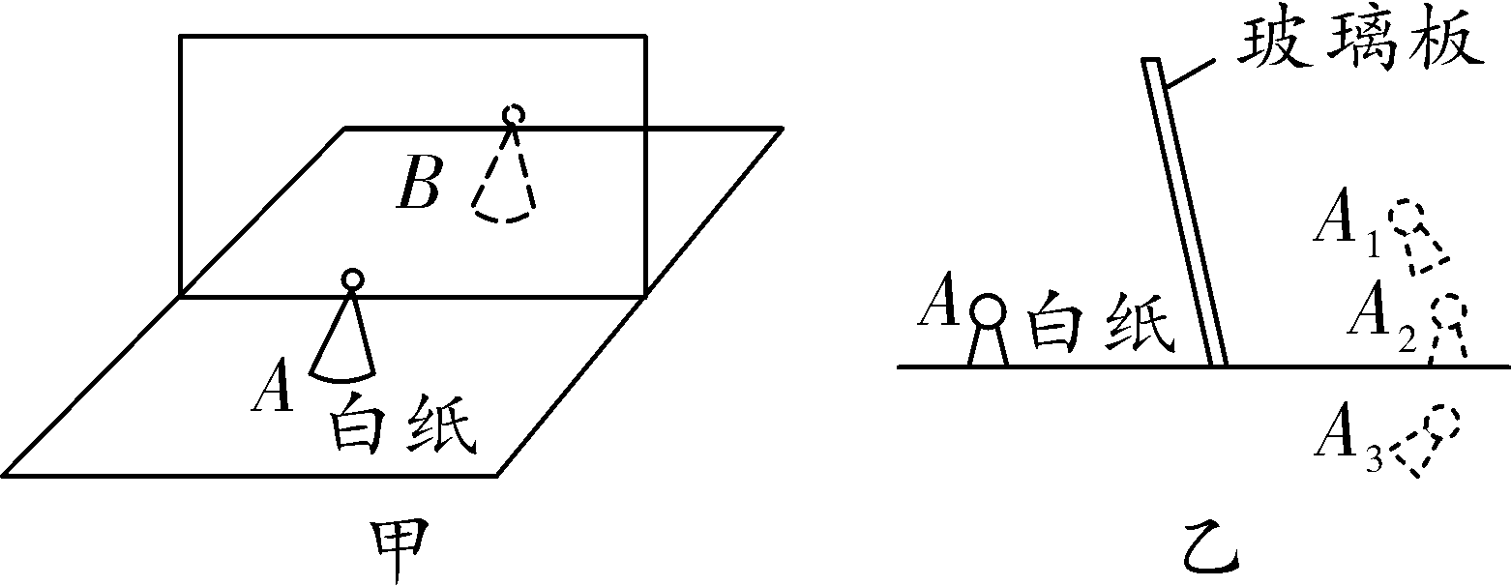
3. (2020苏州改编)用如图甲所示的装置探究平面镜成像特点．
(1)组装器材时，要使玻璃板与水平桌面相互________，实验中选用两只完全相同的棋子A、B，其目的是为了比较像与物________的关系．
第3题图
垂直
大小
(2)若在棋子A的像的位置上放一光屏，光屏上________(选填“能”或“不能”)呈现出像．
不能

Slide 11
(3)若将玻璃板绕底边向棋子B一侧翻转90°，则在此过程中，棋子A的像大小变化情况是________．棋子A顶端与其像之间的距离变化情况是_____________．
(4)实验过程中如果把玻璃板没有垂直架在白纸上，而是如图乙所示倾斜，棋子A的像应是图乙中的________(选填“A₁”“A₂”或“A₃”)．
不变
先变大后变小
A₁
第3题图

Slide 12
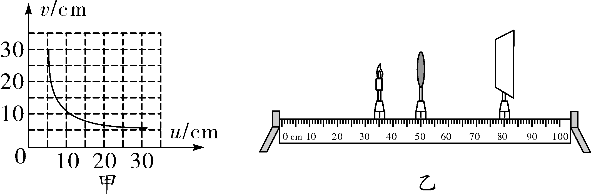
探究凸透镜成像的规律(10年5考)
实 验
3
4. (2020南充)某学习小组“探究凸透镜成像的规律”，进行了如下操作：
(1)安装并调节烛焰、透镜、光屏，使它们三者中心大致在_________．
(2)通过探究，记录并绘制了物距u与像距v之间的关系图像，如图甲所示，则该凸透镜的焦距是________cm.
同一高度
5
第4题图

Slide 13
(3)当蜡烛放在如图乙所示位置时，调节光屏，可在光屏上得到—个倒立、________的实像，生活中的________(选填“照相机”“投影仪”或“放大镜”)就是利用这样的成像原理工作的．
(4)若将透镜的上半部分用不透明的纸板挡住，则光屏上________(选填“能”或“不能”)成完整的像．
缩小
照相机
能
第4题图

Slide 14
(5)在图乙中，小明借来物理老师的眼镜，将其放在蜡烛和凸透镜之间，发现光屏上原本清晰的像变模糊了，向右移动光屏，光屏上的像又变清晰，说明老师戴的是________(选填“近视”或“远视”)眼镜．
近视
第4题图

Slide 15
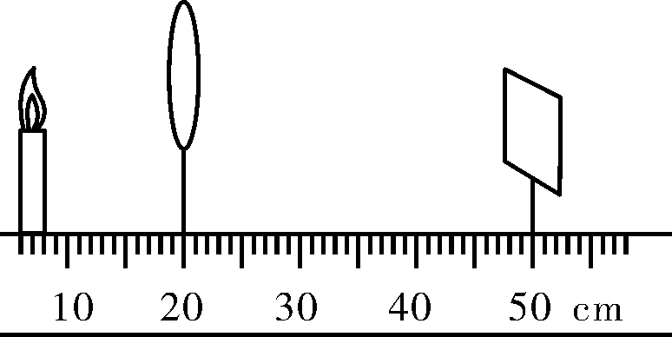
5. (2020广东一模)小明在做“探究凸透镜成像规律”的实验时，选用的实验器材如图所示．
(1)小明同学按如图所示的装置放好蜡烛和凸透镜后，左右移动光屏始终得不到烛焰完整的像，其原因是：____________________________________________
烛焰、凸透镜、光屏三者的中心没有放在同一高度上
第5题图

Slide 16
(2)该同学作了适当调整后，按要求进行观察和测量，并将清晰的像的情况记录在表中.
实验序号 | 物距u/cm | 像距v/cm | 像的性质
1 | 30 | 15 | 倒立缩小的实像
2 | 25 | 16.7
3 | 20 | 20 | 倒立的实像
4 | 15 |  | 倒立放大的实像
5 | 5 | \ | 正立放大的虚像

Slide 17
①实验序号2中所成像的性质为________(选填“倒立”或“正立”)缩小的实像；实验序号3所成像为________(选填“放大”“缩小”或“等大”)倒立的实像；实验序号5的成像特点，生活中常用的________就是利用这个原理制成的．
②实验序号4中的像距为________cm.
③实验中所用透镜的焦距为________cm.
(3)当烛焰从远处向凸透镜靠近时，仍要在光屏上得到清晰的像，光屏应向________(选填“靠近”或“远离”)凸透镜的方向移动．
倒立
等大
放大镜
30
10
远离

Slide 18
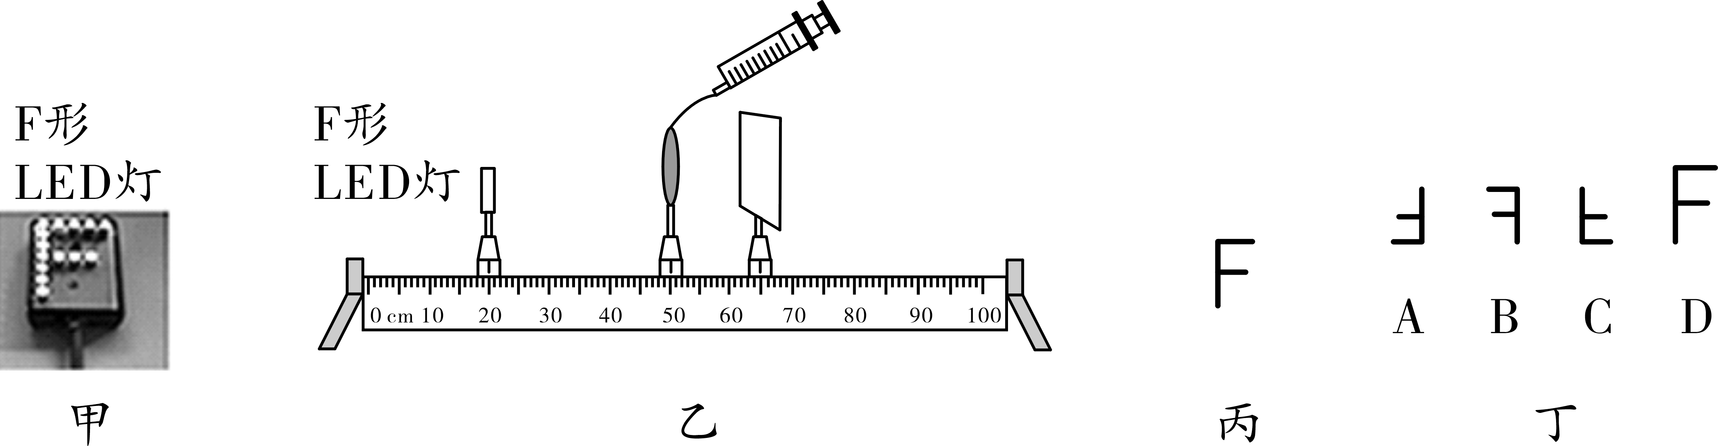
6. (2020万唯广东大模考)小明同学利用如图甲、乙装置探究“凸透镜成像规律”，调节自制“水凸透镜”的焦距为10 cm，请回答如下问题：
(1)组装后调整器材，使F形LED灯和光屏的中心位于凸透镜的________上，用F形LED灯代替蜡烛的好处是：_________________________________．
主光轴
使成像更加稳定(其他答案合理即可)
第6题图

Slide 19
(2)在图乙中，保持凸透镜和LED灯位置不变，移动光屏使成像清晰，此时LED灯的大小、方向如图丙，则所成像为图丁中的________(填字母)，这个实验现象能够说明________(选填“照相机”或“投影仪”)的成像特点．
(3)保持凸透镜在50 cm位置处，想要得到更大的像，F形LED灯应向________(选填“左”或“右”)移动．
A
照相机
右
第6题图

Slide 20
(4)图乙中，继续往凸透镜中注入水，增强透镜对光的折射作用，在其他条件不变的情况下，应将光屏向________(选填“左”或“右”)移动才能重新得到清晰的像．
左
第6题图

Slide 21
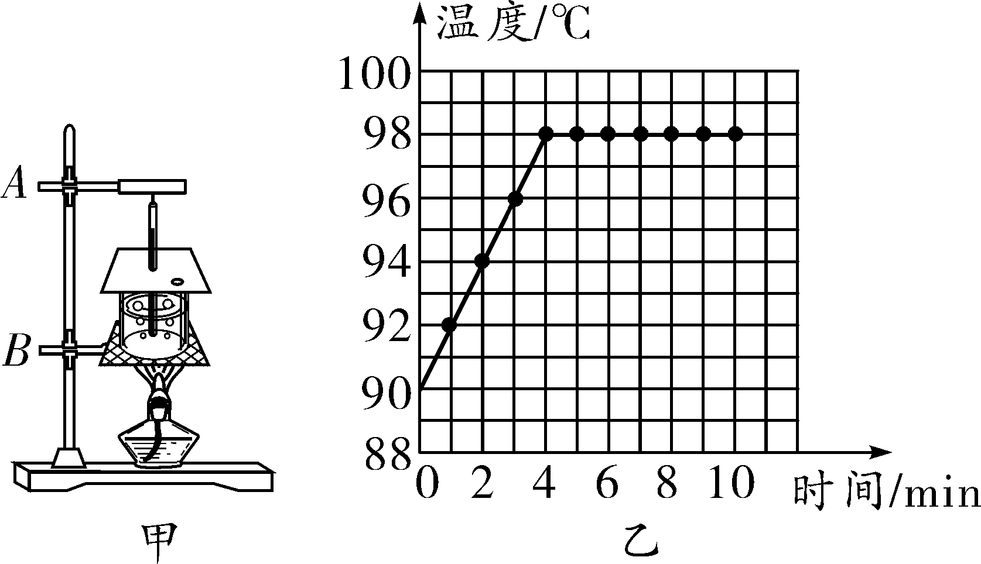
探究水沸腾时温度变化的特点(2020.18，2015.18)
实 验
4
7. (2019河南)利用如图甲所示装置做“探究水沸腾时温度变化的特点”的实验．
(1)按规范组装器材，在安装温度计时，玻璃泡碰到了烧杯底，此时应适当将________(选填“A处向上”或“B处向下”)调整．
A处向上
第7题图

Slide 22
(2)实验前，向烧杯中倒入热水而不是冷水，这样做是为了
___________________________．
(3)由实验数据绘制出温度随时间变化的图像，如图乙所示．分析图像可知：水的沸点是______℃，还可获得的信息有：
______________________________________．(写出一条即可)
缩短加热至沸腾所用的时间
98
水沸腾过程中，继续吸收热量但温度不变
第7题图

Slide 23
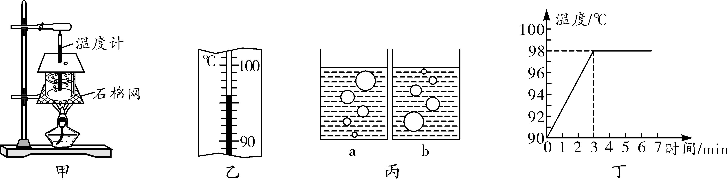
8. (2020怀化)八年级六班的同学进行“探究水沸腾时温度变化的特点”实验．
(1)如图甲所示，组装实验装置时，合理的安装顺序为________(选填“自下而上”或“自上而下”)．
(2)实验中，某时刻温度计示数如图乙所示，此时水的温度是______℃.
自下而上
96
第8题图

Slide 24
(3)实验中观察到水沸腾前和沸腾时，水中气泡上升过程如图丙所示，则图中________(选填“a”或“b”)是水沸腾时的情况．
(4)图丁是A组同学根据收集的数据绘制成的温度－时间图像，则该地水的沸点为________℃，可能的原因是当地的大气压________(选填 “大于”“等于”或“小于”) 1个标准大气压．
(5)A、B两组同学选用的实验装置是相
同的，但B组将水加热到沸腾所用的时
间较长，原因可能是
______________________________
(写出一种即可)．
a
98
小于
水的初温较低(或水的质量较多)
第8题图

Slide 25
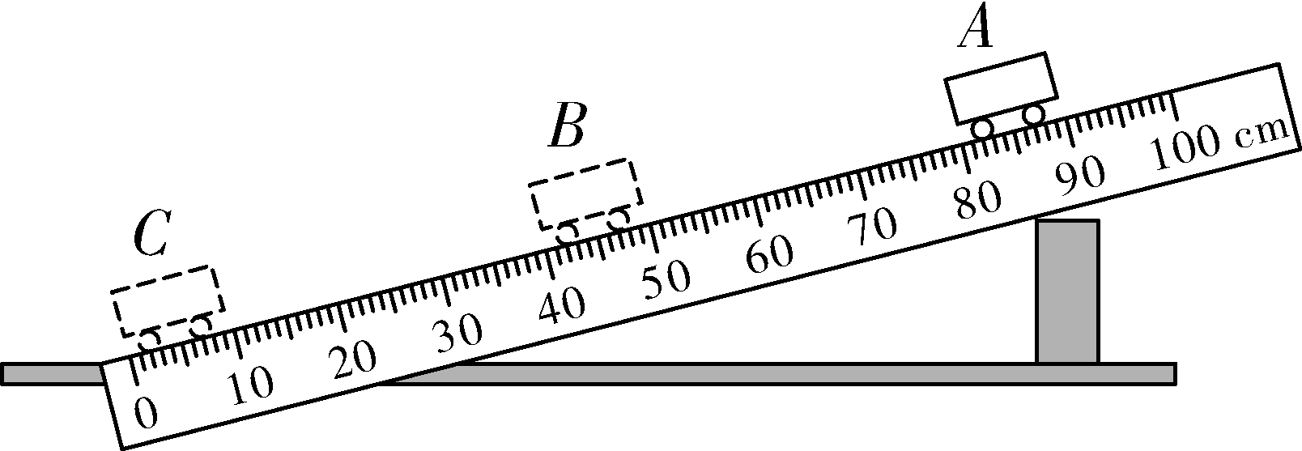
二、力学实验
测量物体运动的平均速度
实 验
1
1. (2019丹东)小明同学利用斜面、小车、刻度尺、停表测量小车沿斜面下滑时的平均速度．
(1)该实验的原理是________．
(2)实验中小车从A位置运动到C位置的路程如图所示，并测得小车在这段路程内运动的时间为2 s，则小车在这段时间内的平均速度为________m/s.
第1题图
0.4

Slide 26
(3)实验过程中，由于小车的运动时间较短，不便于计时，可以通过使斜面的倾斜度变________(选填“陡”或“缓”)的方式，改变小车的运动时间，达到便于测量时间的目的．
(4)完成上述实验后，他在斜面底端放置了一个小木块，想继续探究小车的动能与速度的关系，他应将同一小车从斜面______(选填“相同”或“不同”)的高度由静止释放，可以通过观察小木块____________得到结论；若再探究小车的动能与质量的关系，他应将质量不同的小车从斜面________(选填“相同”或“不同”)的高度由静止释放，目的是________________________________．
缓
不同
移动的距离
相同
使小车滑到斜面底端的速度相等

Slide 27
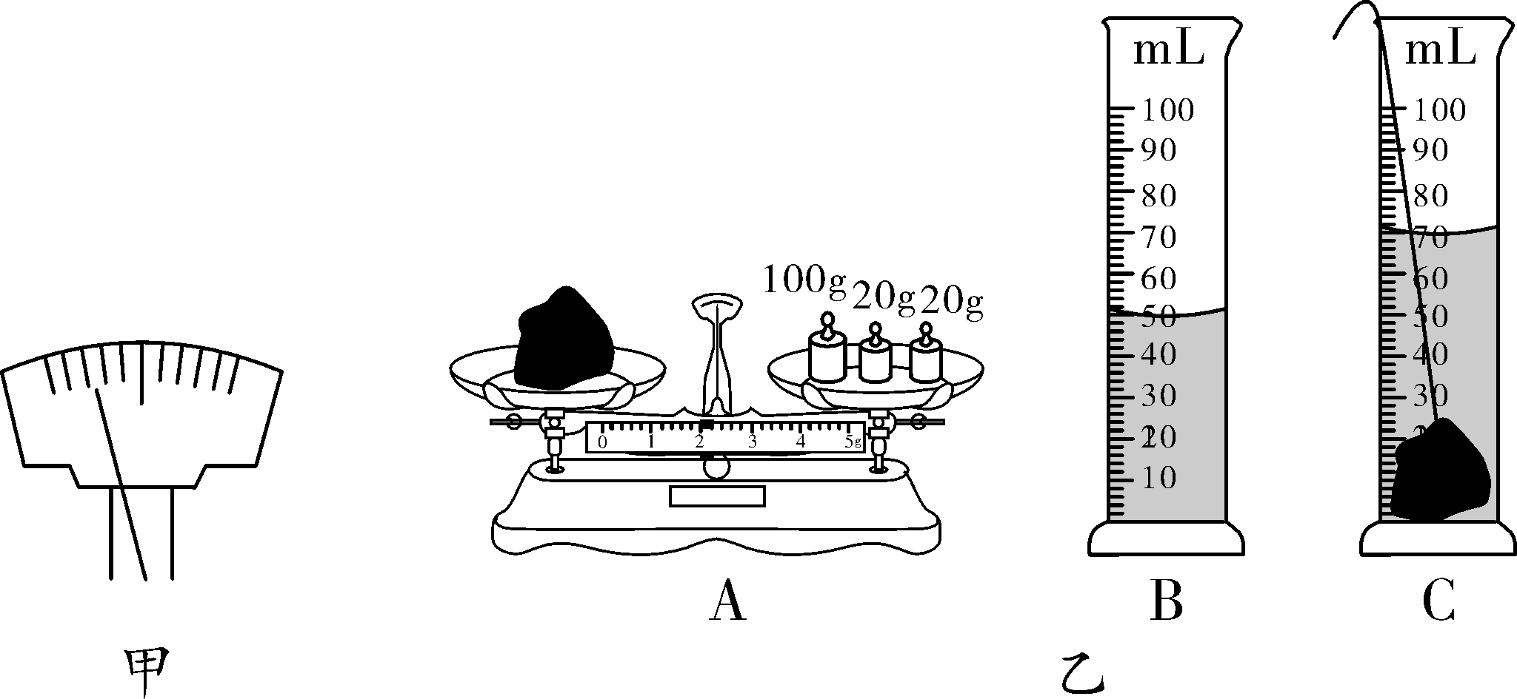
测量固体的密度(2020.21，2019.17，2017.18)
实 验
2
2. (2020黔西南州)用天平(含砝码)、量筒、水和细线，测量矿石的密度，实验过程如图所示．
(1)在测量矿石质量前，将游码移到零刻线，天平指针指在分度盘的位置如图甲所示，此时应该向________(选填“左”或“右”)旋动横梁右端的螺母，直到指针在分度盘的______________．
右
中央刻度线
第2题图

Slide 28
(2)接下来的实验操作顺序应该是：________、________、________(填写图乙中的标号)．
(3)测量质量时，矿石放在天平左盘，右盘中所放砝码如图A所示，再将游码移动到图示位置时，天平平衡．则矿石的质量为________g.
(4)实验测得该矿石的密度为________kg/m³.
A
B
C
142
7.1×10³
第2题图

Slide 29
3. (2018扬州)有一个形状不规则的小木块，将其放在水中时，浮在水面上，用以下两种方案测量该木块的密度．
方案一：
(1)用天平测小木块的质量：测质量前，指针指在分度盘的左侧，则平衡螺母应向________(选填“左”或“右”)移动，平衡后测得小木块的质量为m；
(2)在量筒中倒入适量的水，体积为V₀；
(3)用细针将小木块浸没水中，读出量筒中水面对应的刻度为V₁，则木块的密度表达式ρ＝________．
右

Slide 30
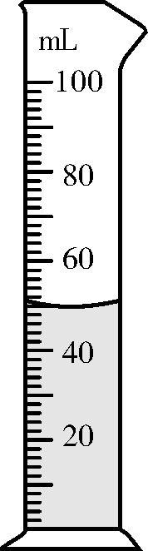
方案二：
(1)在量筒中倒入适量的水，体积为V₂，如图所示；
(2)用一个体积为10 cm³的铁块和小木块拴在一起浸没水中，读出量筒中水面对应的刻度为V₃＝90 cm^{3;}
(3)从量筒中取出铁块，小木块漂浮水面，读出量筒中水面
对应的刻度为V₄＝68 cm³，则木块的密度ρ＝_______g/cm³.
对比以上两种方案，误差比较小的是________，理由：_____________________________________________________
_____________________________________________________
________.
0.6
方案一
方案二由于铁块取出时带有水，使得量筒中的木块和水的总体积偏小，即木块排开水的体积测量值偏小，木块质量测量值偏小
第3题图

Slide 31
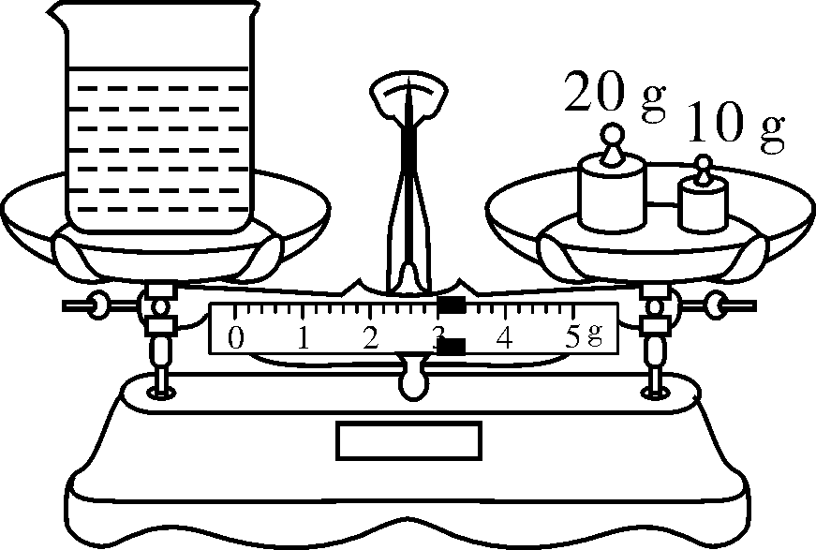
4. 小华利用浮力知识测量橡皮泥的密度．
A. 测得空烧杯的质量m₀.
B. 将橡皮泥捏成碗状，轻放入盛满水的溢水杯中，橡皮泥漂浮，用烧杯接住溢出的水．
C. 测出烧杯和水的总质量m₁，如图．
D. ______________________________________
________________________，用另一相同的空
烧杯接住溢出的水．
E. 测出烧杯和水的总质量m₂.
将橡皮泥捏成实心球体，轻放入盛满水的溢水杯中，橡皮泥沉底
第4题图

Slide 32
(1)调节天平平衡时，游码归零后，发现指针静止时指在分度盘中央刻度线右侧，则应将平衡螺母向________调节，由图可知m₁＝________g．将上面D的步骤补充完整．
(2)橡皮泥密度的表达式为ρ＝________(用m₀、m₁、m₂等物理量的符号表示)．
(3)操作B、D中橡皮泥所受浮力分别为F_{B}、F_{D}，则F_{B}、
F_{D}的大小关系是：F_{B}________F_{D}，请写出你的推理过
程：___________________________________________
_______________________________________________
_________________.
左
33
>
操作B中橡皮泥漂浮，所受浮力为F_{B}＝G_{泥}，操作D中橡皮泥沉底，所受浮力为F_{D}＝G_{泥}－F_{支}，所以F_{D}<G_{泥}，F_{B}>F_{D}
第4题图

Slide 33
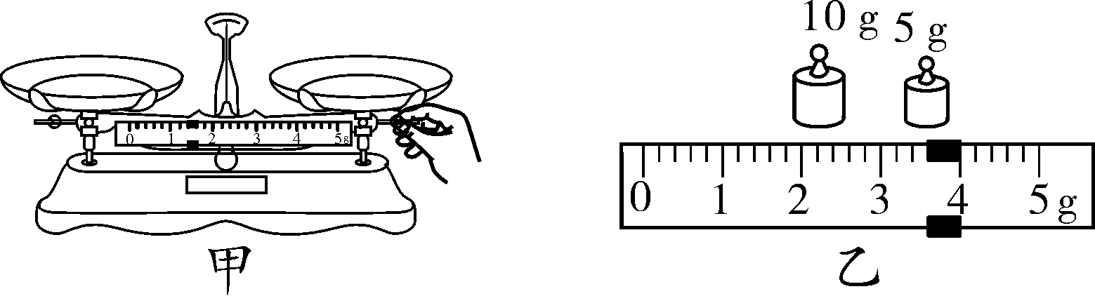
5. (2020通辽)小亮想测量一个小木块(不吸水)的密度 ，他有天平、圆柱形玻璃杯、适量的水、细针等器材，经过思考，想出了如下的实验方法．
(1)图甲是小亮在调节天平时的情景，小丽指出了他在操作上的错误，你认为错误之处是：________________________________．
游码未移至标尺左端的零刻度线处
第5题图

Slide 34
(2)小亮纠正错误后调节好天平，按照以下步骤继续实验：
①将小木块放在天平左盘，右盘加砝码并移动游码，天平平衡时右盘中所加砝码和游码的位置如图乙所示，则小木块的质量为________g.
②在玻璃杯中装满水，用细针缓慢地将木块压入水中，使之浸没，利用排水法，测出溢出水的质量为30 g，则小木块的体积为________cm³.(已知ρ_{水}＝
1.0 g/cm³)
③算出小木块的密度：ρ_{木}＝__________kg/m³.
18.6
30
0.62×10³
第5题图

Slide 35
(3)受小亮实验的启发，小丽在实验时除了利用原有的圆柱形玻璃杯、适量的水和细针外，又找了一把刻度尺，不用天平也测出了木块的密度，请你将下列测量步骤补充完整：
①在玻璃杯中装入适量的水，用刻度尺测出杯中水的深度为h₀.
②将木块轻轻放入玻璃杯中，待它漂浮时，____________________________．
③用细针缓慢地把木块压入水中，使之浸没，用刻度尺测出杯中水的深度为h_{m}.
④写出小木块密度的表达式：ρ_{木}＝________(用测量的物理量和已知量的符号表示)．
用刻度尺测出杯中水的深度为h

Slide 36
测量液体的密度(2014.13，2011.1)
实 验
3
6. (2020广元)在测量盐水密度的实验中，芳芳同学按照正确的实验方法和步骤进行操作，并设计了记录数据的表格，具体实验步骤如下：
烧杯和盐水的总质量m_{总}/g | 烧杯和剩余盐水和总质量m′/g | 倒出盐水的质量m/g | 倒出盐水的体积V/cm³ | 盐水的密度ρ/(g·cm^{－3})
①______ | 124 | ②______ | 30 | ③______
157
33
1.1
步骤一：将天平放在水平桌面上，游码拨到“0”刻度线处，并调节天平平衡．

Slide 37
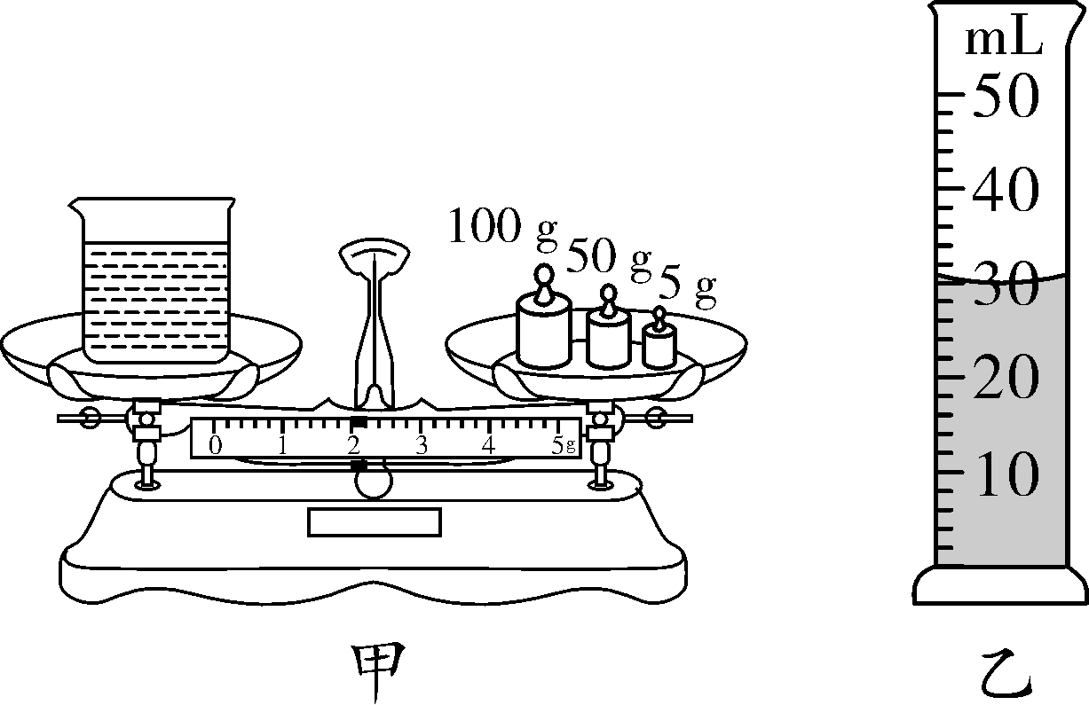
步骤二：向烧杯中倒入适量待测盐水后，用天平测出烧杯与盐水的总质量m_{总．}
如甲图所示，并记录．
步骤三：将烧杯中的部分待测盐水倒入量筒中，用天平测出剩余盐水和烧杯的总质量m′，并记录．
步骤四：读出倒入量筒中盐水的体积V，
并记录．
步骤五：根据已测得的物理量计算出待测
盐水的密度ρ，并记录．
第6题图

Slide 38
(1)请根据以上信息将表格中的①、②、③空的数据补充完整．
(2)小华同学测量相同待测盐水密度的实验方法是：先测出空烧杯的质量为m₁；接着向空烧杯中倒入适量的待测盐水后，测出总质量为m₂；再把烧杯中的盐水全部倒入量筒中，测出盐水的体积为V；然后计算出盐水的密度ρ′＝ .两位同学测出的盐水密度大小关系为：ρ′________ρ(选填“＜”“＞”或“＝”)．
＞

Slide 39
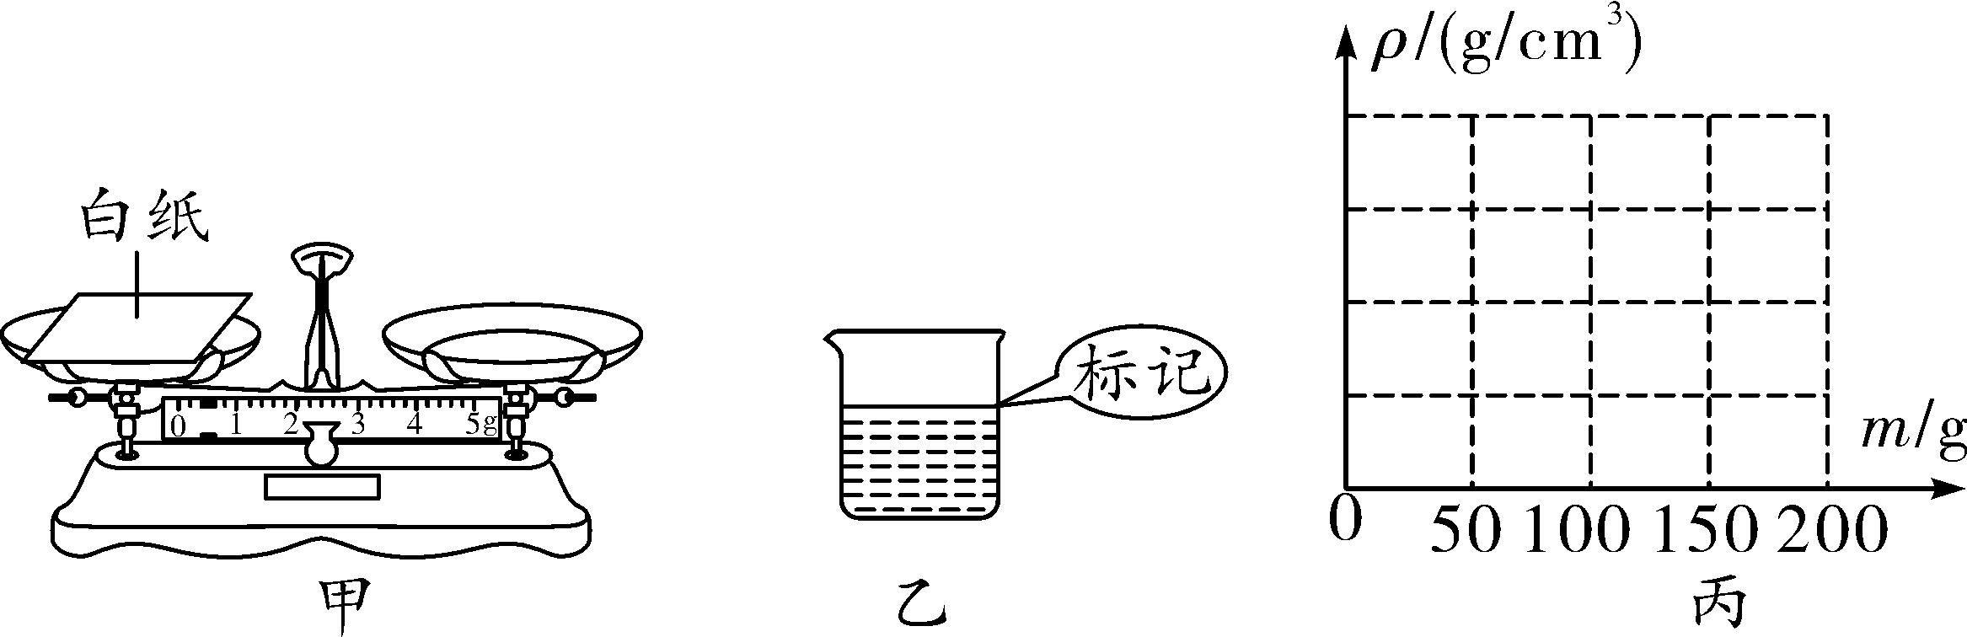
7. (2020无锡)小红利用托盘天平(最大测量值200 g，分度值0.2 g)、量筒、水(ρ_{水}＝1.0×10³ kg/m³)、食盐、烧杯、白纸、滴管、勺子等器材配置盐水，步骤如下：
(1)调节天平时，将天平放在水平台面上，将游码移至标尺左端的“0”刻度线处，若此时指针偏向分度盘中央刻度线的左侧，应将平衡螺母向________调节，使指针对准分度盘中央的刻度线．
右
第7题图

Slide 40
(2)为称量出2 g盐，小红先将一张白纸放在天平左盘上，仅移动游码，天平再次平衡时，游码示数如图甲所示，则白纸的质量为________g；接下来，应该先将游码移至________g处，再用勺子向左盘的白纸上逐渐加盐，直至天平再次平衡．
0.4
2.4
(3)用量筒量取50 mL的水，并全部倒入烧杯中，再将2 g盐全部倒入烧杯中(假设加盐后烧杯中水的体积不变)，则小红所配置的盐水
密度为________g/cm³.
1.04
第7题图

Slide 41
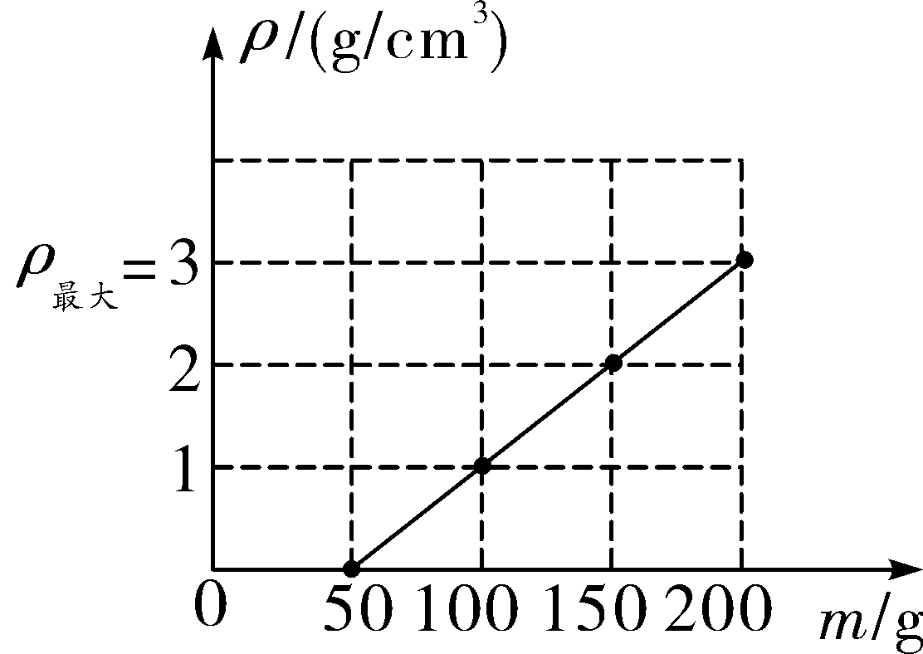
(4)小红发现可以用实验中的天平和烧杯制作“密度计”．她测出空烧杯的质量为50 g，然后在烧杯中加水，使烧杯和水的总质量为100 g，并在水面位置处做好标记，如图乙所示，测量液体密度时，将待测液体加至“标记”处，用天平称量出烧杯和液体的总质量m，为方便使用该“密度计”，小红做了如下的使用说明：
①图丙中横坐标表示m，纵坐标表示待测液体密度ρ.
请在图丙的坐标系中画出ρ－m图像，并在坐标轴上
标出ρ的最大值．
②理论上，该“密度计”可以鉴别密度差异不小于________g/cm³的液体．
第7题图丙
0.004

Slide 42
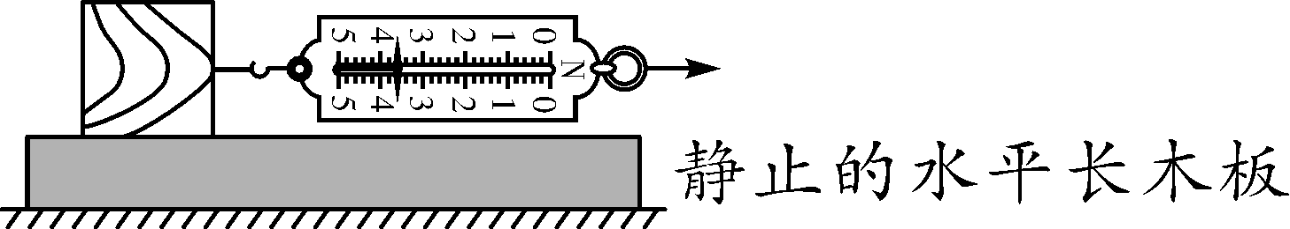
实 验
4
研究影响滑动摩擦力大小的因素[2018.17(6)]
8. (2020宜宾)为了探究“当接触面粗糙程度相同时，滑动摩擦力大小与压力的关系”，小马同学设计了如图甲所示的实验装置．
第8题图甲
(1)实验过程中，弹簧测力计________(选填“必须”或“不必”)沿水平方向拉着物块在水平长木板上做匀速直线运动．
必须

Slide 43
(2)实验中物块在弹簧测力计的拉力作用下做匀速直线运动，则物块所受滑动摩擦力的大小________(选填“大于”“小于”或“等于”)弹簧测力计的示数．
(3)在同一次实验中，小马发现，当用不同的速度匀速拉同一物块，弹簧测力计的示数不变，说明滑动摩擦力的大小与物体运动速度的大小________(选填“有关”或“无关”)．
等于
无关
第8题图甲

Slide 44
(4)在实验中，小马通过改变物块的重力进行多次实验，记录的数据如下表．
通过分析可知，当接触面粗糙程度不变时，接触面受到的压力越大，滑动摩擦力越________.
大
次数 | 1 | 2 | 3 | 4 | 5 | 6
木块的重力(N) | 2.0 | 3.0 | 4.0 | 5.0 | 6.0 | 7.0
测力计读数(N) | 0.8 | 1.3 | 1.6 | 1.9 | 2.4 | 2.8

Slide 45
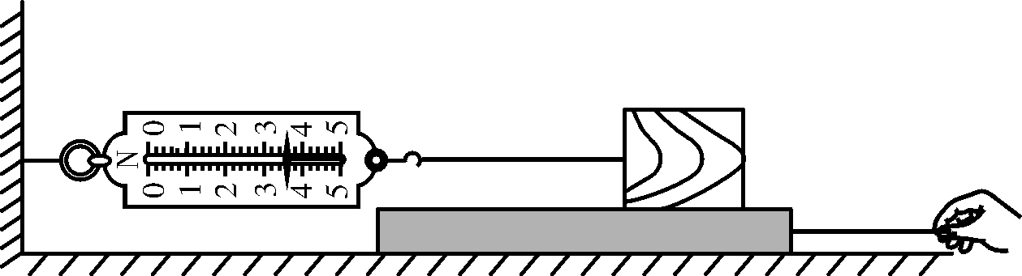
(5)本次实验采用的研究方法是____________________．
(6)小马在老师的指导下对实验装置进行改进，用如图乙所示的方式测量滑动摩擦力发现效果更好．图乙实验中________(选填“一定”或“不一定”)要匀速拉动水平长木板做直线运动．
控制变量法
不一定
第8题图乙

Slide 46
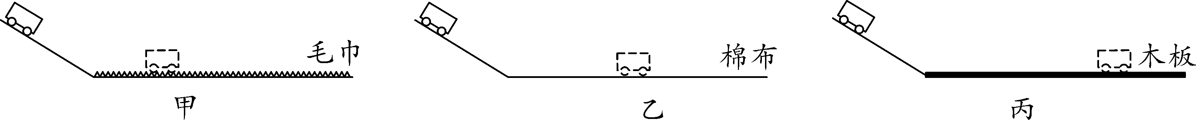
探究阻力对物体运动的影响(2018.17)
实 验
5
9. (2019乐山)小秋为探究“运动与力的关系”，设计了如图所示的斜面实验．让同一小车滑到接触面分别为毛巾、棉布和木板的水平面上，观察小车在水平面上滑行的距离．
第9题图

Slide 47
(1)为了使小车滑到水平面时的初速度相同，实验时应让小车从同一斜面的__________滑下，这种研究问题的方法是__________(选填“微小量放大”“模型”或“控制变量”)法．
(2)比较甲、乙、丙三次实验，发现阻力越小，小车滑行的距离就越_____(选填“远”或“近”)，说明小车运动的速度改变得越_____(选填“快”或“慢”).
同一位置
控制变量
远
慢
第9题图

Slide 48
(3)伽利略对类似的实验进行了分析，并进一步推测：如果水平面光滑，小车在运动时不受阻力，则小车将在水平面上做_____________．说明运动的物体________(选填“需要”或“不需要”)力来维持．
(4)牛顿在伽利略等人的研究成果上概括出了牛顿第一定律．该定律______．
A. 能用实验直接验证
B. 不能用实验直接验证，所以不能确定这个定律是否正确
C. 是在大量经验事实的基础上，通过进一步的推理概括得出的
匀速直线运动
不需要
C

Slide 49
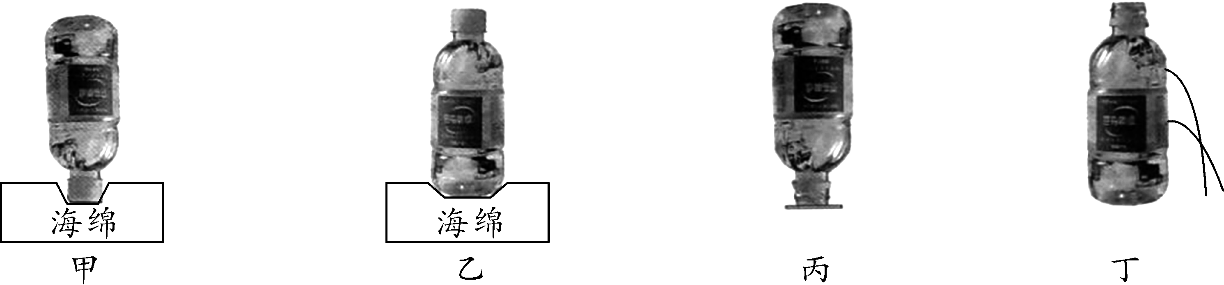
探究影响压力作用效果的因素(2015.11，2011.21)
实 验
6
10. (2019河池)小丁利用矿泉水瓶、硬纸片、水和海绵，做了如图所示的实验．
(1)通过观察图甲、乙中海绵的__________来比较压力的作用效果．
(2)比较甲、乙两图可知：当压力一定时，__________越小，压力的作用效果越明显．
第10题图
凹陷程度
受力面积

Slide 50
(3)将矿泉水瓶装满水，瓶口覆盖一张硬纸片后倒置，硬纸片不下落，如图丙所示，说明了________的存在．
(4)将矿泉水瓶装满水，在瓶侧面扎两个小孔，水从小孔流出，如图丁所示，该实验说明液体内部压强与________有关．
大气压
深度
第10题图

Slide 51
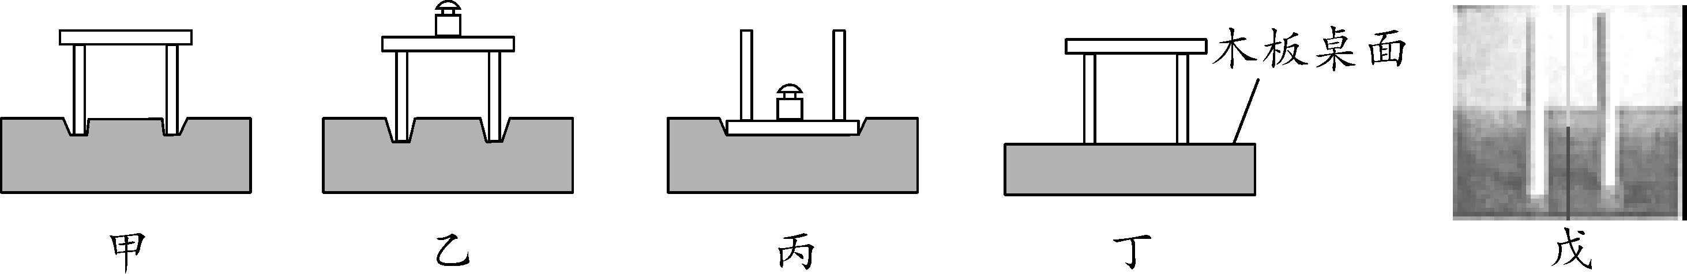
11. 如图是“探究影响压力作用效果的因素”实验，甲图所示，将小桌放在海绵上；乙图所示，在小桌上放一个砝码；丙图所示，把小桌翻过来，桌面朝下，并在它上面放一个相同质量的砝码．
第11题图
(1)比较________(选填“甲、乙”“乙、丙”或“甲、丙”)两图可知，当受力面积一定时，__________，压力的作用效果越明显．
甲、乙
压力越大

Slide 52
(2)比较乙、丙两图可知，当压力一定时，____________，压力的作用效果越明显．
(3)此实验中运用到的主要物理探究方法有______________________．
(4)小红想利用图丁与图乙比较压力大小对压力的作用效果的影响，她的思路正确吗？为什么？__________________________________________________________．
受力面积越小
控制变量法和转换法
不正确，因为没有控制受压面材料同为容易发生形变的海绵
第11题图

Slide 53
(5)小明把两支同样的粉笔竖直放置在坚硬的水平桌面上，粉笔两头横截面积不同，其中一支正放，一支倒放(如图戊所示)，发现桌面均无明显的形变，于是得出压力作用效果与受力面积无关的结论．他的结论________(选填“正确”或“不正确”)，因为________________________________________．
不正确
坚硬的桌面不能很好地显示压力的作用效果
第11题图

Slide 54
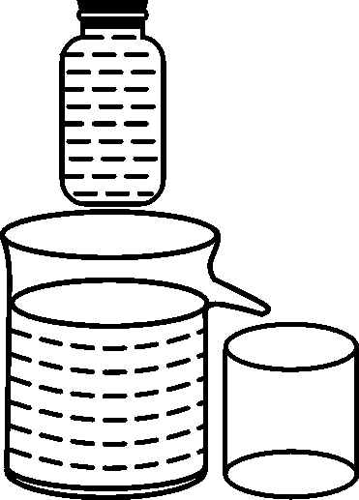
探究浮力的大小跟哪些因素有关
实 验
7
12. (2020黄冈)木块在水中漂浮，铁块在水中下沉．浮力的大小是否跟物体的密度有关呢？兴趣小组同学用溢水杯、质量不计的薄壁玻璃瓶、若干完全相同的透明塑料杯、水、浓盐水、蜂蜜、食盐、细沙等器材进行了如下实验：
第一步：往玻璃瓶里装满水并拧紧盖子；
第二步：把玻璃瓶放入装水的溢水杯中，用塑料杯接住溢
出来的水(如图)；
第三步：将玻璃瓶里的物质分别换成浓盐水、蜂蜜、食盐、
细沙并装满，重复以上实验；
第12题图

Slide 55
第四步：比较每次溢出来水的体积．
请回答下列问题：
(1)溢水杯里水的多少应该以________为准．
(2)若每次溢出来水的体积________，则初步说明物体所受的浮力与物体的密度无关，否则与物体的密度有关．
(3)本实验是通过比较每次溢出来水的体积来比较浮力，这里运用了________的思想方法，其依据是________________．
装满
相等
转换
阿基米德原理

Slide 56
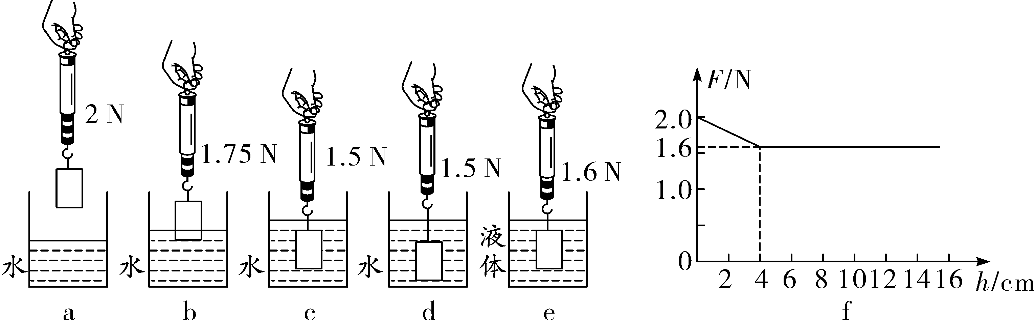
13. (2020乐山)物理兴趣小组在进行 “探究浮力的大小与哪些因素有关”实验中，用弹簧测力计挂着一实心圆柱体，以下图a、b、c、d、e分别为实验情景. (g取10 N/kg)
第13题图

Slide 57
(1)通过a、c两次实验，可知物体浸没在水中所受浮力大小是________N.
(2)通过________两次实验，可探究物体所受浮力大小与浸没深度的关系．
0.5
c、d
第13题图

Slide 58
(3)通过c、e两次实验，可探究物体所受浮力大小与__________的关系．
(4)在某种液体中进行探究的过程中，记录实验数据，得到如图f所示弹簧测力计读数与圆柱体下表面浸入深度的关系图像，则该液体的密度为_________kg/m³.
液体密度
0.8×10³
第13题图

Slide 59
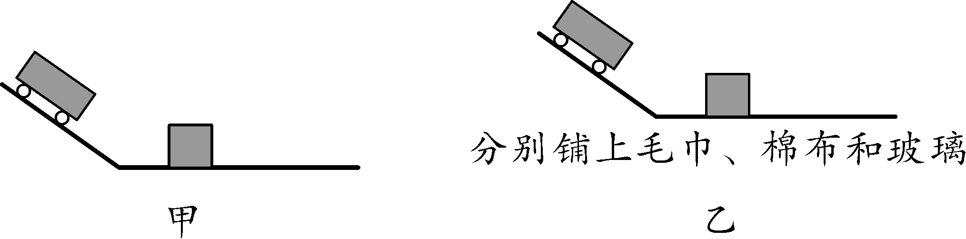
探究物体的动能跟哪些因素有关(2016.21，2013.22)
实 验
8
14. (2019西宁)小李同学想要用如图甲所示的实验装置来探究“物体动能大小与什么因素有关”．
(1)在探究“动能大小与速度的关系”时，应保持小车的________相同，让小车从斜面上________(选填“相同”或“不同”)的高度滑下，以不同的速度推动木块移动．
第14题图
质量
不同

Slide 60
(2)本实验运用了两种研究方法：一是____________，二是转换法，就本题来说用木块______________来反映小车动能大小的方法就是转换法．他在实验的过程中又发现只要去掉木块，就可以探究“阻力对物体运动的影响”．如图乙所示，他将毛巾、棉布和玻璃分别铺在水平面上，让小车分别从斜面上由静止滑下，观察小车在水平面上运动的距离．
控制变量法
被推动的距离
第14题图

Slide 61
(3)每次均让同一小车从斜面同一高度由静止滑下的目的是：使小车到达水平面时具有相同的________．
(4)实验发现，小车在玻璃面上运动的距离最远，说明小车受到的阻力最________，进一步推理得出：如果小车运动时不受阻力，小车将做________运动．
速度
小
匀速直线

Slide 62
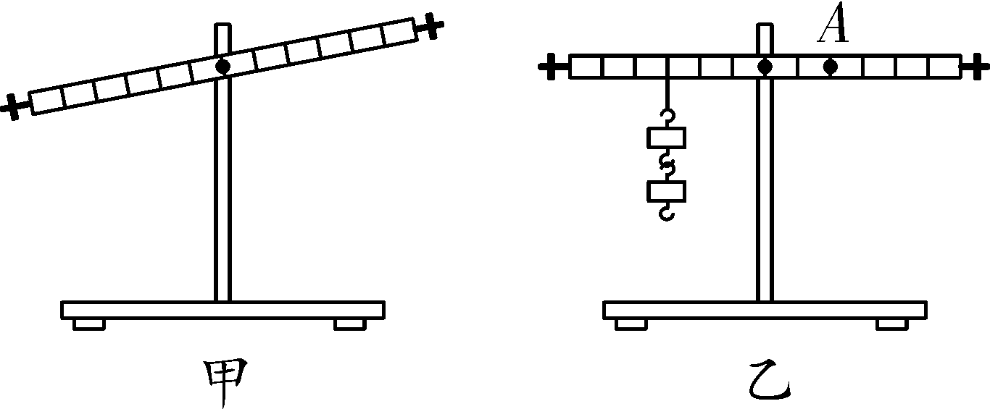
探究杠杆的平衡条件(2014.18)
实 验
9
15. (2020盐城)小明做“探究杠杆平衡条件”实验．
(1)实验前，杠杆静止时的位置如图甲所示．要使杠杆在水平位置平衡，应将平衡螺母向________调节．
(2)使用弹簧测力计时，首先进行的操作是________．
右
校零
第15题图

Slide 63
(3)如图乙所示，在杠杆左侧挂2个钩码，每个钩码的质量为50 g．为了便于在杠杆上直接读出力臂的大小，在A点沿________向下方向拉动弹簧测力计，直至杠杆在________位置平衡，并将第一次数据记录在表格中．表中F₁大小为弹簧测力计示数，F₂大小为钩码的重力，L₁、L₂分别为F₁、F₂对应的力臂．
竖直
水平
第15题图

Slide 64
(4)接下来，小明又进行了三次实验，将数据填在表中，最后总结得出规律．
每次实验总是在前一次基础上改变F₂、L₁、L₂中的一个量．小明分析数据后发现，第________次实验与前一次改变的量相同，需要调整的实验步骤是__________________________________．
4
保持F₂和L₁不变，改变L₂的大小
序号 | F₁/N | L₁/cm | F₂/N | L₂/cm
1 | 1.5 | 10.0 | 1.0 | 15.0
2 | 3.0 | 10.0 | 2.0 | 15.0
3 | 1.5 | 20.0 | 2.0 | 15.0
4 | 1.0 | 30.0 | 2.0 | 15.0

Slide 65
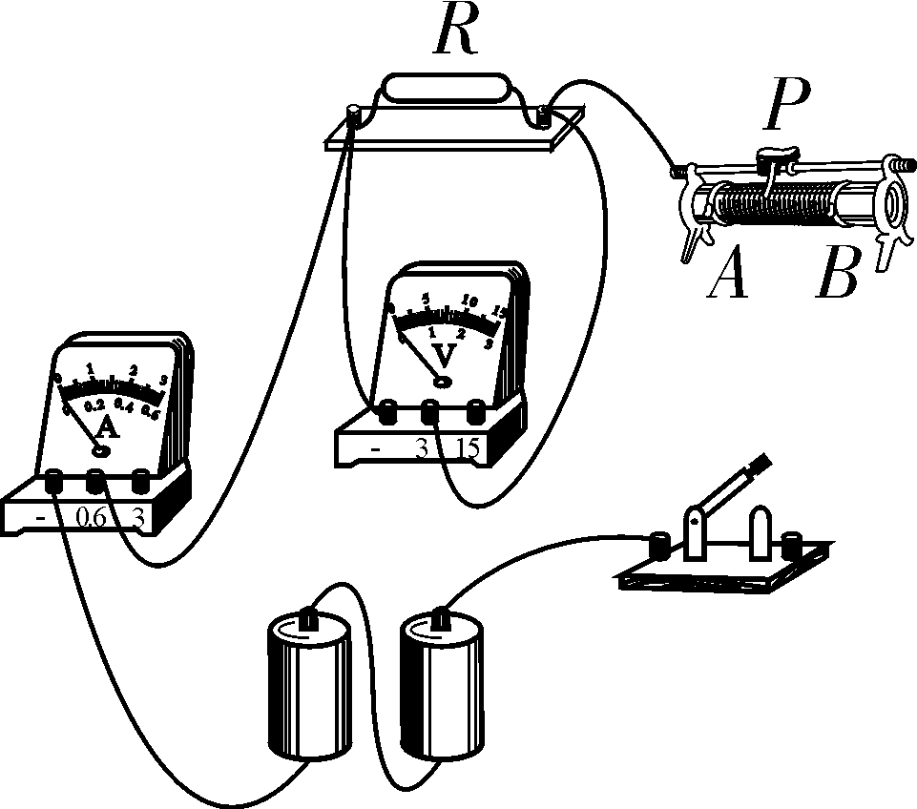
三、电(磁)学实验
探究电流与电压、电阻的关系(10年4考)
实 验
1
1. (2020宿迁)小红利用如图所示装置探究“电流与电压的关系”．
(1)请用笔画线代替导线，按要求将实物图连接完整
(要求：当滑片P向右移动时变阻器接入电路的阻值
变大)．
(2)在连接电路时，开关必须处于________
(选填“闭合”或“断开”)状态．
断开
第1题图

Slide 66
(3)实验中，发现电流表示数几乎为零，电压表示数接近电源电压．原因可能是________________．
(4)排除故障后，经过多次实验测得数据如表所示，由此可得出结论为：______________________________________________________.
(5)请你根据表中数据，帮小红算一算，电路中所用电阻R的阻值为_______Ω. (结果保留一位小数)
定值电阻断路
电阻一定时，通过导体的电流与导体两端的电压成正比
9.8
序号 | U/V | I/A
① | 1.0 | 0.10
② | 2.0 | 0.20
③ | 3.0 | 0.32

Slide 67
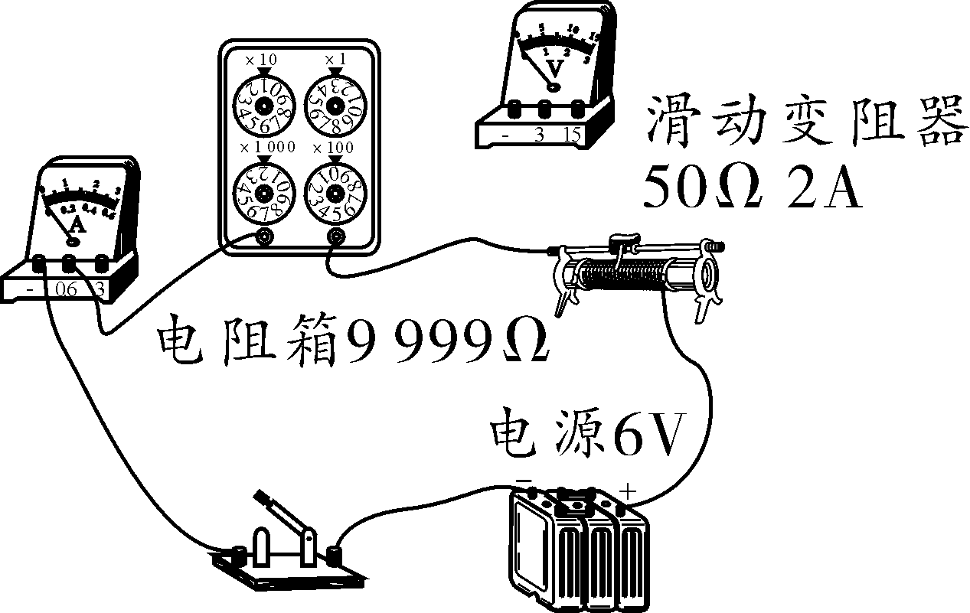
2. (2020宜昌)小明利用如图所示实验装置探究“电流与电阻的关系”，相关器材规格已在图中标明，其中电阻箱是一个可调电阻，可以实现电阻从0 Ω到
9 999 Ω整数调节并显示阻值．
(1)小明认为，要研究电流与电阻的关系，应该改
变电阻的大小，再观察电流的变化，小明的想法
里“改变电阻的大小”是指( )
A. 拨动电阻箱到不同的电阻值
B. 调节滑动变阻器
A
第2题图

Slide 68
(2)小明尚未将电压表连入电路，你认为电压表应该并联在_______(选填“电阻箱”“滑动变阻器”或“电源”)两端．
(3)下表是小明设计用于记录数据的表格，请在表格第二、三排的最左侧格子里写出要记录的物理量名称.
电阻箱
实验次数 | 1 | 2 | 3 | 4
物理量名称：________
物理量名称：________
电阻
电流

Slide 69
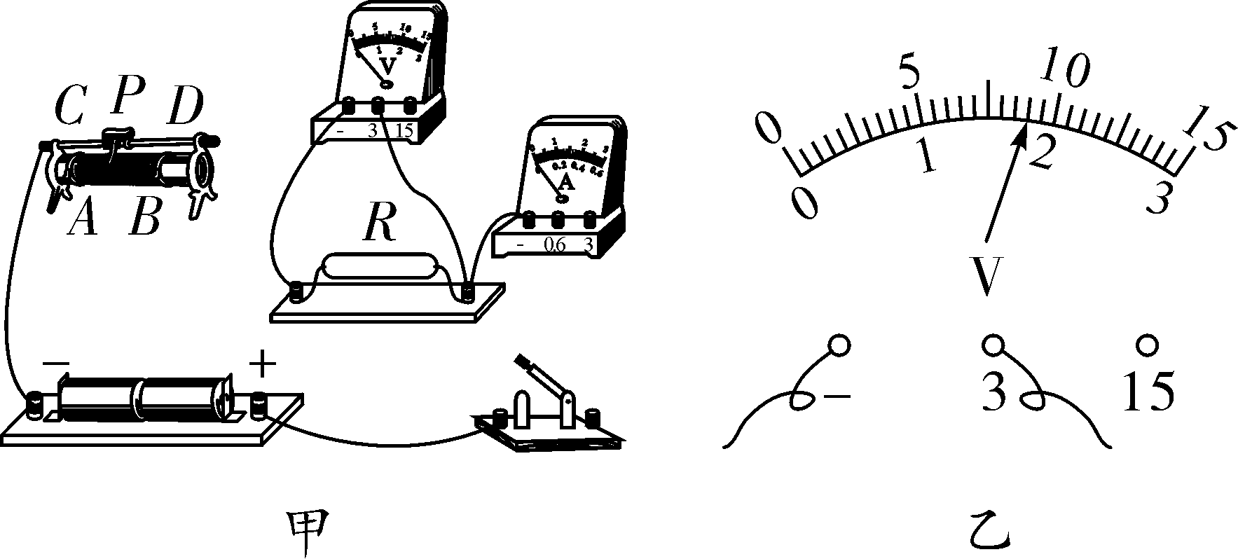
3. (2020重庆A卷)图甲是“探究电流与电压关系”的实验电路，三个小组的同学分别用5 Ω、10 Ω、15 Ω的定值电阻进行探究．
(1)请用笔画线代替缺少的2根导线，将图甲的电路连接完整(要求：导线不能交叉，滑片P向B端移动时，电路中的电流变大)．
第3题图

Slide 70
(2)正确连接电路，闭合开关，移动滑片P，发现电流表无示数，电压表有示数，可能的故障是定值电阻R______(选填“断路”或“短路”)；排除故障后，缓慢移动滑片P到某位置时，电压表的示数如图乙所示，为________V.
(3)将不同小组的数据汇总后，得到表格中的数据，
分析可得：在电阻一定的情况下，通过导体的电流
和导体两端的电压成________比．
实验数据
断路
1.8
正
第3题图乙
R₁ | 5 Ω |  |  |  | R₂ | 10 Ω |  |  |  | R₃ | 15 Ω
U/V | 0.8 | 1.0 | 1.5 | 2.0 | U/V | 1.2 | 1.8 | 2.2 | 2.6 | U/V | 1.5 | 1.8 | 2.1 | 2.4
I/A | 0.16 | 0.20 | 0.30 | 0.40 | I/A | 0.12 | 0.18 | 0.22 | 0.26 | I/A | 0.10 | 0.12 | 0.14 | 0.16

Slide 71
(4)在进一步探究“电流与电阻的关系”实验中：
①若保持定值电阻两端的电压为1.5 V不变，在表格中的数据中有________组可用于分析；
②为得到更多的实验数据，老师给每个小组再提供一个30 Ω的定值电阻R₀.某小组在实验中，无论怎样移动滑片P都不能将R₀两端电压调为1.5 V，其原因是滑动变阻器的最大阻值太________(选填“大”或“小”)，该小组所使用的滑动变阻器的规格可能是________(选填下列选项前的字母)．
A. 10 Ω 3 A B. 20 Ω 2 A C. 50 Ω 1 A
2
小
B

Slide 72
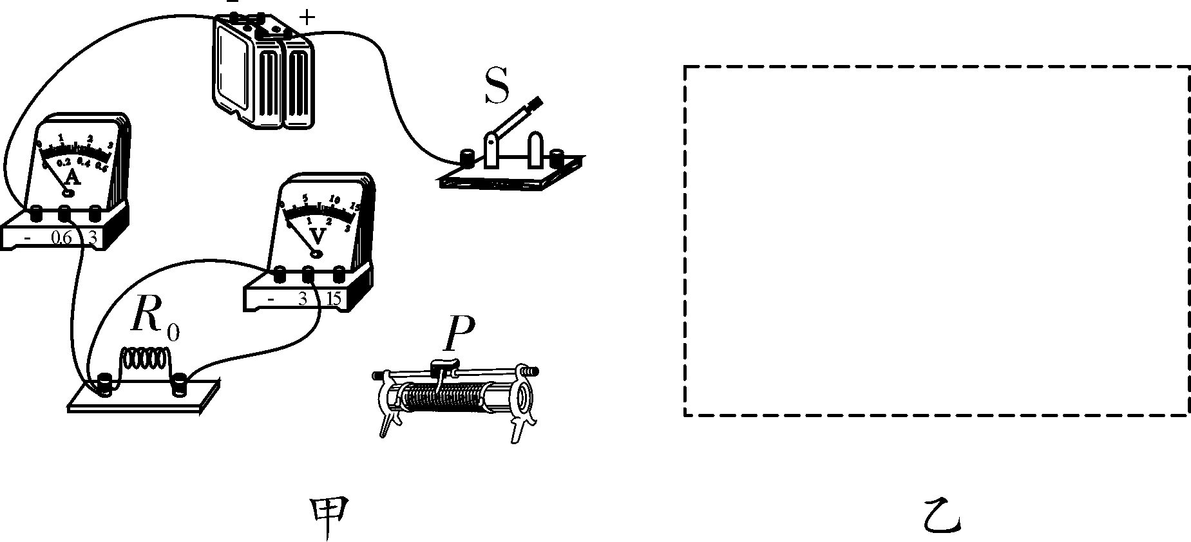
测量定值电阻的阻值[2016.22(1)(3)，2014.21]
实 验
2
4. (2018山西)小亮同学用伏安法测量一个定值电阻R₀的阻值．实验器材有：待测定值电阻R₀(约10 Ω)、电压表、电流表、滑动变阻器(20 Ω 1 A)、开关、电源(电压恒定)各一个，导线若干．
(1)该实验的原理是________．
(2)如图甲所示，是小亮连接的部分电路，
请用笔画线代替导线，在图中将电路连接
完整．要求：当滑动变阻器滑片向右移动
时，电路中的电流变大．
第4题图

Slide 73
(3)请你为实验需要测量和计算的物理量，设计一个实验数据记录表格．
(4)闭合开关后，发现电压表的示数约为电源电压，调节滑动变阻器的滑片，电压表示数无明显变化，电流表示数为零，造成该故障的可能原因是_____________．
次数 | 电压U/V | 电流I/A | 电阻R/Ω | 电阻平均值R/Ω
1
2
3
电阻R₀断路

Slide 74
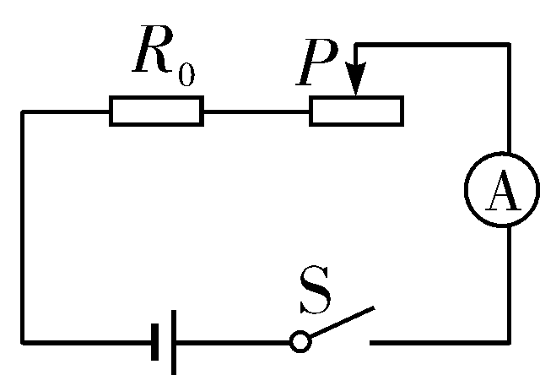
(5)排除故障，通过实验测出了两组数据后，电压表突然坏了．请你利用现有器材，帮助他设计电路，再测一次该定值电阻的阻值，并在图乙虚线框内画出你设计的电路图．
第4题图乙

Slide 75
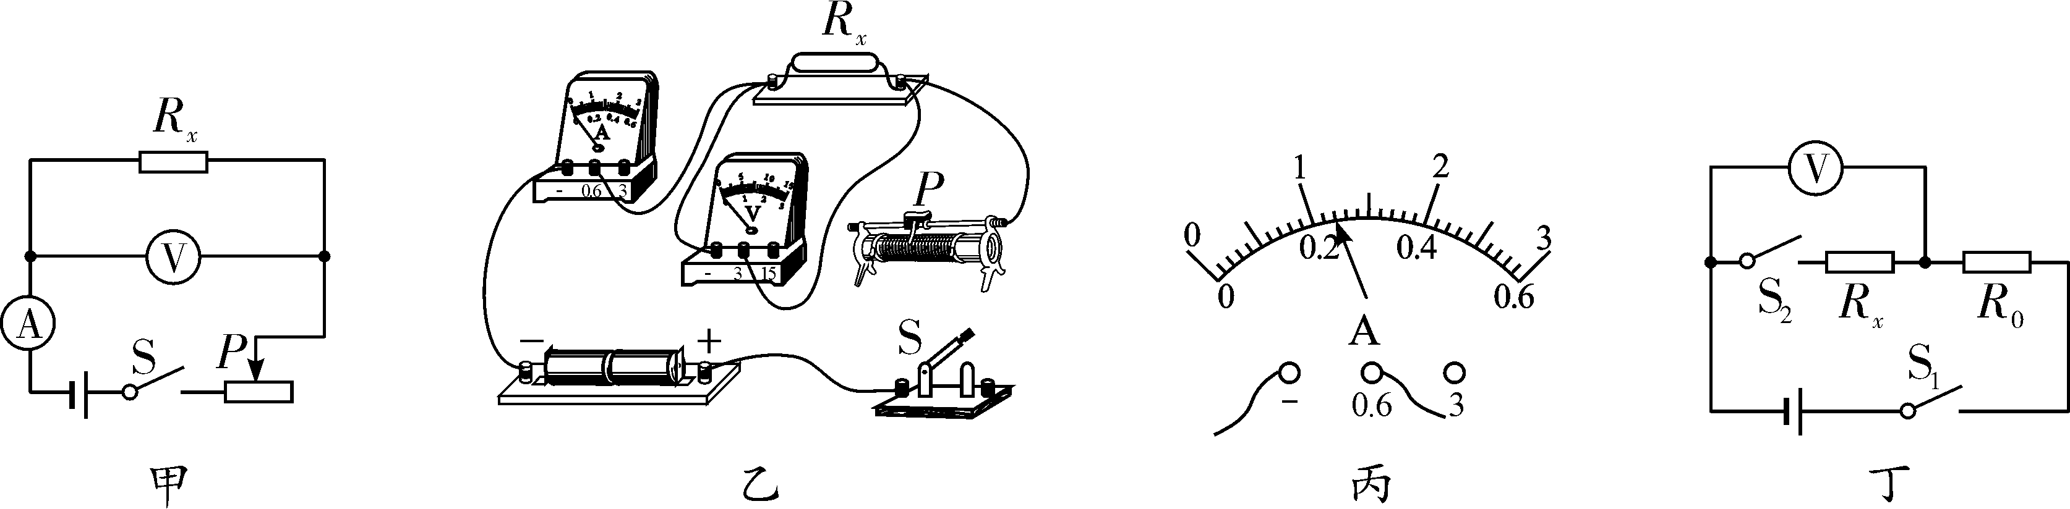
5. (2020巴中)某学习小组测量未知电阻R_{x}的阻值，他们分成A、B两组用不同方法进行实验．
第5题图
(1) A组设计了如图甲所示的电路图．
①请用笔画线代替导线将实物电路图乙连接完整，要求滑动变阻器的滑片P向左滑动时电路中的电流变大．

Slide 76
②在开关闭合之前，滑动变阻器的滑片P应滑至最________(选填“左”或“右”)端．这样做的目的是________．
③闭合开关S，将滑动变阻器的滑片P滑至某一位置后， 电压表的示数为2.4 V，电流表的示数I如图丙所示，则I＝____A，待测电阻R_{x}＝____Ω.
右
保护电路
0.24
10
第5题图

Slide 77
(2)B组设计了如图丁所示的电路图，其中电源电压未知且不变，另一定值电阻的阻值为R₀.
①闭合S₁，断开S₂时，电压表的示数为U_{1;}
②闭合S₁、S₂时，电压表的示数为U₂；
③电阻R_{x}＝________(用U₁、 U₂、 R₀表示)．
(3)评估A、B两组实验，使用A组实验的优点是
________________________________________
________________________________．
实验过程简单，可多次测量求出待测电阻的平均值，减小实验误差
第5题图

Slide 78
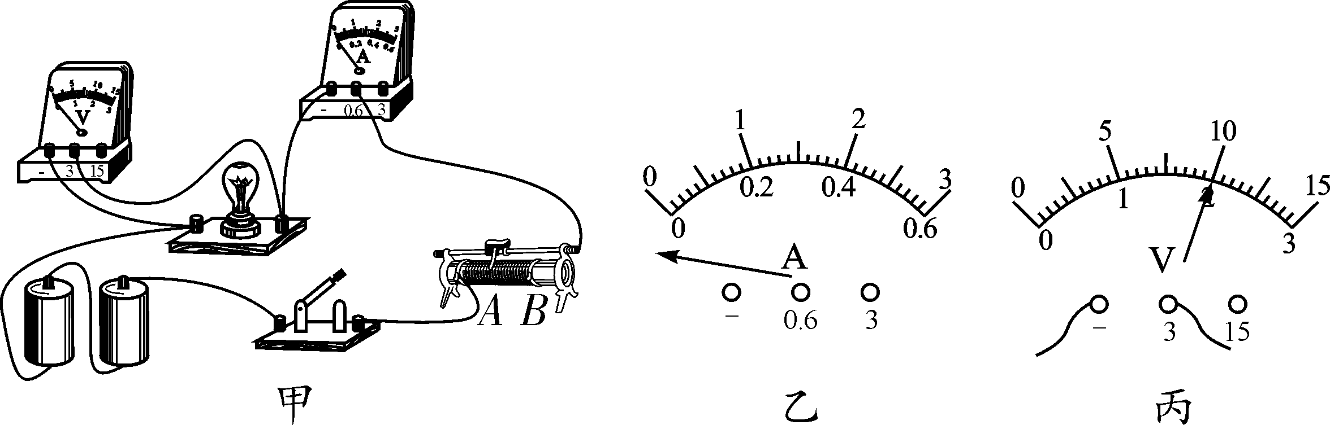
测量小灯泡电功率(10年4考)
实 验
3
6. (2020百色)在测定小灯泡的电功率实验中，小明设计了如图甲所示的电路，其中小灯泡的额定电压为2.5 V，电源由两节新干电池串联组成．
(1)检查仪器时，发现电流表指针位置如图乙所示，则应对电流表进行_____．
调零
第6题图

Slide 79
(2)闭合开关之前应将变阻器的滑片置于________(选填“A”或“B”)端；闭合开关，移动变阻器滑片，当电压表的示数如图丙所示时，小灯泡两端的电压为________V，如要使电路中电流变大，应将变阻器的滑片向________端滑动(选填“A”或“B”)．
B
2
A
第6题图

Slide 80
(3)实验时，观察小灯泡在三种电压下的发光情况，实验现象和数据如下表所示.
由上表可知：①小灯泡的额定功率为
________W；
②在不同电压下，小灯泡的电阻不相
同，原因是灯丝电阻受到________的
影响；
③在电压表示数为2.8 V时，小灯泡发出很亮的光，一段时间后小灯泡烧坏了，此时电压表的示数为________V；
④小灯泡的亮度是由实际功率决定的，将标有“220 V 40 W”灯泡L₁和标有“220 V 60 W”灯泡L₂串联后接到家庭照明电路中，灯泡________更亮．
序号 | 小灯泡两端的电压U/V | 通过灯丝的电流I/A | 小灯泡的发光情况
1 | 1.5 | 0.20 | 暗
2 | 2.5 | 0.32 | 亮
3 | 2.8 | 0.35 | 很亮
0.8
温度
3
L₁

Slide 81
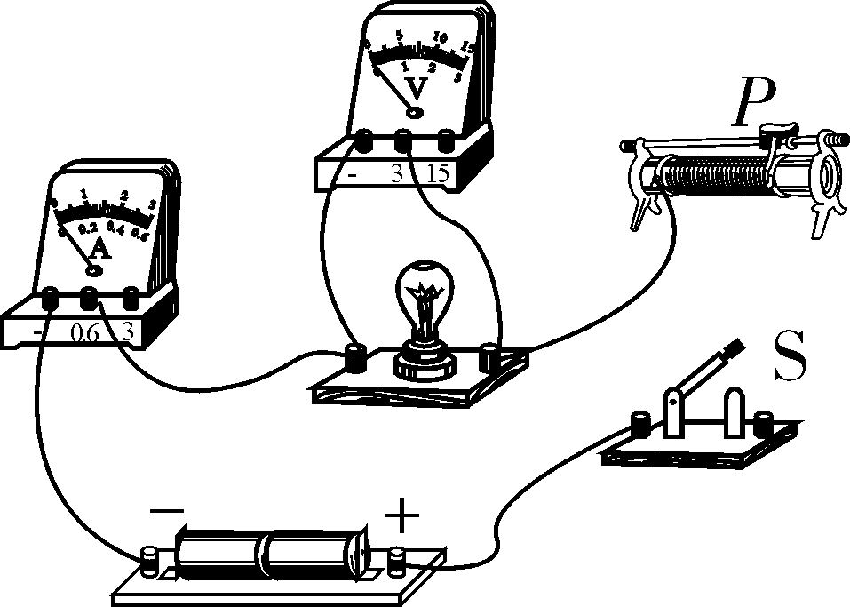
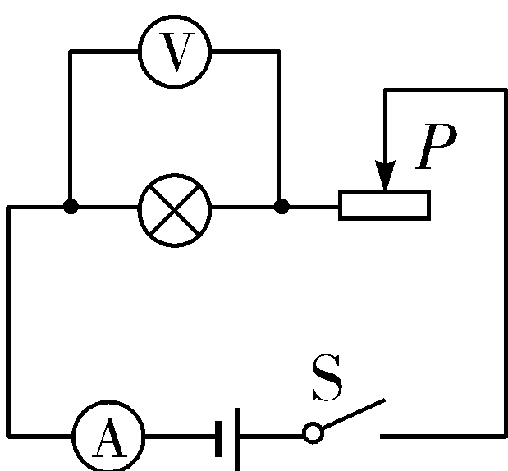
7. (2020青海)如图甲所示，是某小组测量额定电压为2.5 V小灯泡额定功率的实验电路．
(1)用笔画线代替导线，将实物图连接完整．
(2)根据实物电路，在虚线框内画出对应的电路图．
第7题图甲

Slide 82
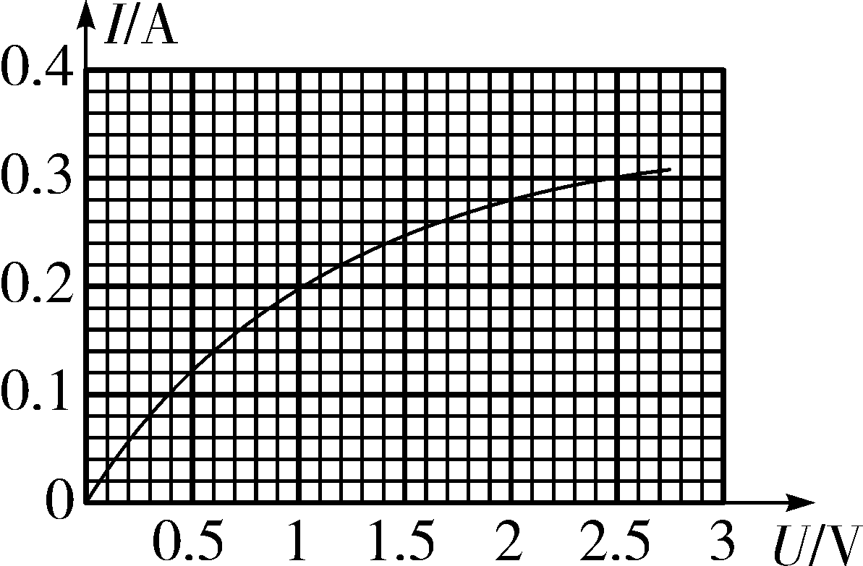
(3)检查电路正确无误后，闭合开关S，发现小灯泡不亮，但电压表、电流表指针均有示数，接下来正确的操作是_____________________________________
_______．
(4)该实验小组根据实验测出的多组数据，绘制了如图乙所示的I－U图像，则小灯泡的额定电功率是________W.
移动滑动变阻器的滑片，观察小灯泡是否
发光
0.75
第7题图乙

Slide 83
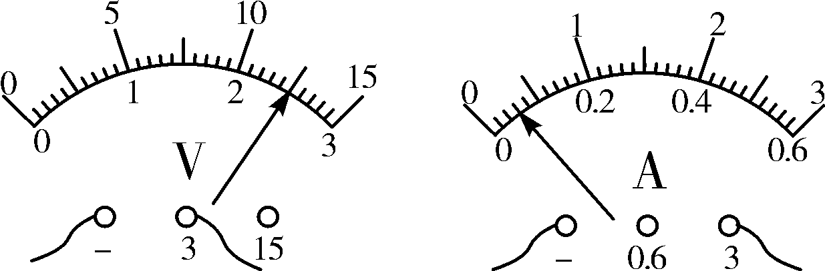
(5)另一实验小组的实验方案正确，实验时电表的连接和示数如图丙所示，该实验可改进的地方是____________________，原因是____________________．
电流表改接小量程
被测电流小于0.6 A
第7题图丙

Slide 84
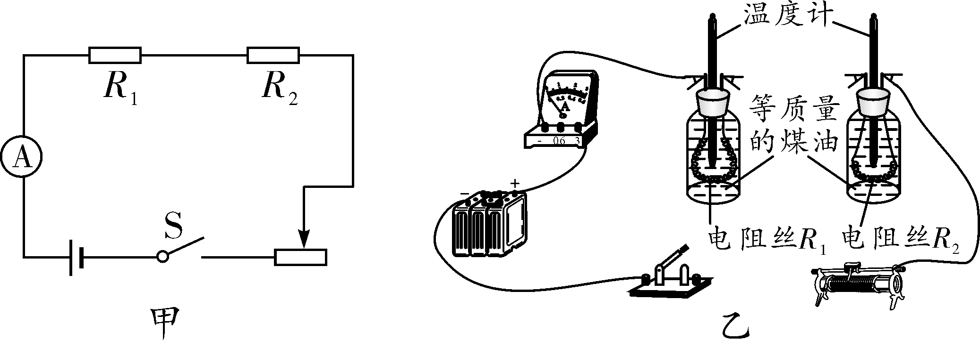
探究电流热效应实验[2015.16(3)]
实 验
4
8. (2019昆明)在“探究电流产生的热量与哪些因素有关”的实验中，提供了如图乙的实验器材，其中R₁>R₂.
实验一：探究电流产生的热量与电阻的关系
(1)请按照图甲中的电路图将对应实物图乙连接完整．
第8题图

Slide 85
(2)电路中电阻丝的连接方式是为了控制____________；电阻丝放出热量的多少，通过__________________来进行判断．
(3)闭合开关，经过一定时间，用电阻丝R₁加热的煤油温度升高了Δt₁，用电阻丝R₂加热的煤油温度升高了Δt₂，那么Δt₁________(选填“大于”“等于”或“小于”)Δt₂.
电流相同
温度计示数的变化
大于
第8题图

Slide 86
实验二：探究电流产生的热量与电流的关系
(4)闭合开关，移动滑动变阻器的滑动触头，使电路中的电流变成实验一中电流的2倍，且通电时间相同．实验发现：用电阻丝R₁(或R₂)加热的煤油，温度升高量Δt₁′(或Δt₂′)________(选填“大于”“等于”或“小于”)2Δt₁(或2Δt₂)，该实验说明电流产生的热量与电流________正比例关系．
(5)你认为做这个实验产生误差的主要原因是________________．
大于
不是
有热量散失

Slide 87
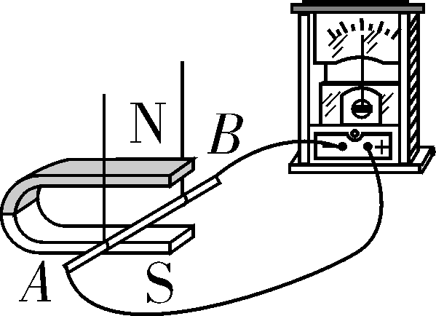
探究什么情况下磁可以生电(2011.18)
实 验
5
9. (2020东营)如图是“探究什么情况下磁可以生电”的装置，用棉线将一段导体AB悬挂起来，放置于蹄形磁体的磁场中，再用导线把导体AB和灵敏电流计连接起来，组成了闭合电路．
(1)该实验中，灵敏电流计的作用是______________________、____________________．
(2)确认灵敏电流计能正常工作后，某同学发现，无论导体
AB在磁场中怎样运动，灵敏电流计的指针均不见发生偏
转．其主要原因可能是_____________________、
__________________．
判断是否产生感应电流
判断感应电流的方向
产生的感应电流太弱
第9题图
电路断路(接触不良)

Slide 88
(3)在教师的指导下，兴趣小组对实验进行完善后，观察到的现象如下表所示，由此可知，闭合电路的一部分导体在磁场中做___________运动时，电路中会产生感应电流.
切割磁感线
实验序号 | 磁体(磁极)放置方式 | 导体AB运动情况 | 电流计指针偏转情况
1 | 上N下S | 静止 | 不偏转
2 |  | 竖直向上运动 | 不偏转
3 |  | 竖直向下运动 | 不偏转
4 | 上N下S | 向左运动 | 向右偏转
5 |  | 向右运动 | 向左偏转
6 | 上S下N | 向左运动 | 向左偏转
7 |  | 向右运动 | 向右偏转

Slide 89
(4)比较第4、5(或6、7)次实验可以得出________________________________．
(5)在此实验过程中，能量转化情况是_________________．利用这一原理，人们在生产生活中制成了________．
感应电流的方向与导体运动方向有关
机械能转化为电能
发电机
实验序号 | 磁体(磁极)放置方式 | 导体AB运动情况 | 电流计指针偏转情况
1 | 上N下S | 静止 | 不偏转
2 |  | 竖直向上运动 | 不偏转
3 |  | 竖直向下运动 | 不偏转
4 | 上N下S | 向左运动 | 向右偏转
5 |  | 向右运动 | 向左偏转
6 | 上S下N | 向左运动 | 向左偏转
7 |  | 向右运动 | 向右偏转

